Slide 1



metodika výuky
metodika výuky
PUŁAPKA PRZESĄDÓW
metodyka nauczania

Slide 2
„CZŁOWIEK OSIĄGA NAJLEPSZE REZULTATY POPRZEZ POKONYWANIE UPRZEDZEŃ I PODEJMOWANIE WYZWAŃ”.

Slide 3

SPIS TREŚCI
01. METODOLOGIA MOTYWACJI
02. LEKCJE – TERMINY
03. CZĘŚĆ GŁÓWNA - UPRZEDZENIA WOBEC OSÓB Z USZKODZENIAMI SŁUCHU - DOŚWIADCZENIA
04. ĆWICZENIE 1 - ZADANIE
05. ĆWICZENIE 2 – QUIZ
06. REFLEKSJA, DYSKUSJA - METODA DRZEWA

Slide 4
01. METODYKA NAUCZANIA
Przedmiot: Podstawy nauk społecznych / Wiedza o obywatelstwie
Zajecia międzyprzedmiotowe: edukacja artystyczna
Klasy: 7, 8, 9, 10
Temat: Pułapka uprzedzeń
Cel edukacyjny: Podkreślenie problemu uprzedzeń, ich przyczyn, przejawów i konsekwencji poprzez działania i przykłady.
Projekt czasowy:
Lekcja: Motywacja / Część główna / 1. Działanie
Lekcja: burza mózgów + podsumowanie / 2. Działanie: refleksja, dyskusja
Narzędzia: tablica interaktywna, wizualizator, kolorowe obrazki, , wydrukowane wcześniej zdjęcia drzew, przybory do pisania.

Slide 5
02. MOTYWACJA - TERMINY:
UPRZEDZENIA, STEREOTYPY, ETYKIETOWANIE, RECENZJE
LEKCJA 1 - WSTĘPNA MOTYWACJA
Tablica - temat lekcji: Uprzedzenia
- Nauczyciel zarysowuje temat lekcji zapisany na tablicy i sprawdza, czy uczniowie wiedzą, co oznacza być stronniczym wobec kogoś lub czegoś.
- Uczniowie krótko zastanawiają się, czym jest uprzedzenie.
- Nauczyciel wyjaśnia uczniom, że jest to ocena kogoś na podstawie jego własnych
pomysłów – bez oceniania tego, co naprawdę o nim wiemy. Oznacza to, że
uprzedzamy się do kogoś, nie znając go.

Slide 6
03. CZĘŚĆ GŁÓWNA - UPRZEDZENIA
DLA OSÓB Z USZKODZENIEM SŁUCHU – DOŚWIADCZENIA
LEKCIA 1 - WYJAŚNIENIE TERMINÓW
Nauczyciel daje uczniom zdjęcia i pyta, jakie celowe/niecelowe uprzedzenia ludzie mają w życiu codziennym wobec osób na zdjęciach.
Zdjęcia przedstawiają następujące sytuacje/możliwe uprzedzenia: kobieta opiekująca się dzieckiem. Mężczyzna, kierownik. Starszy mężczyzna z telefonem komórkowym/przy komputerze. Bogaci ludzie, którzy zarabiają nielegalnie. Osoby z nadwagą są leniwe i nie mają samokontroli w jedzeniu. Ludzie ze wsi są bardziej zacofani niż,, Ci, którzy grają w gry wideo, będą od nich uzależnieni i nie będą mieli żadnych celów w życiu. Osoby samotne są nieszczęśliwe i samotne. Ci, którzy nie dbają o środowisko, są nieodpowiedzialni i nie dbają o przyszłość planety - zobacz zdjęcia na następnym slajdzie.
Jeśli uczniowie nie są pewni, nauczyciel każe im powiedzieć pierwszą rzecz, jaka przychodzi im na myśl o osobach na zdjęciach, gdy patrzą na zdjęcie. Uczniowie stopniowo wymieniają różne uprzedzenia i przedstawiają stereotypowe oceny, z którymi mogły się spotkać osoby na zdjęciach..

Slide 7

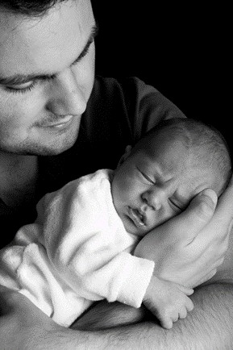
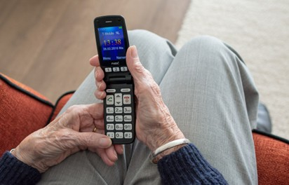
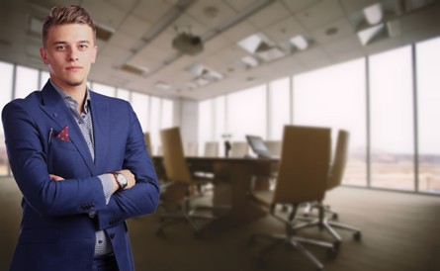
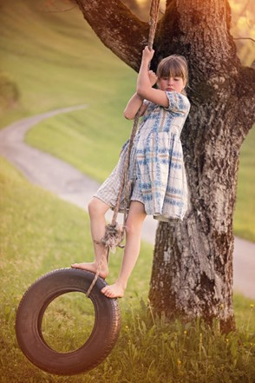
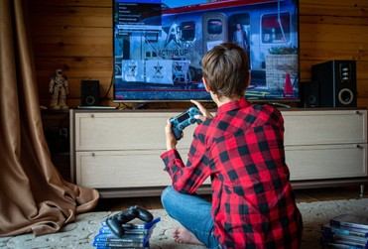
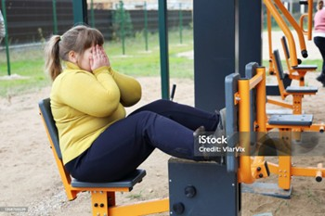
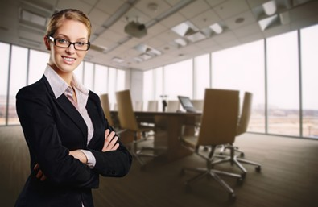
FOTOGRAFIE

Slide 8
LEKCJA 1 - DOŚWIADCZENIA, POMYSŁY, DYSKUSJA
Nauczyciel pyta uczniów, czy mają uprzedzenia.
Uczniowie dzielą się swoimi doświadczeniami i dyskutują.
Nauczyciel pyta, jakie uprzedzenia mogą mieć osoby z wadami słuchu.
Uczniowie zastanawiają się nad tymi uprzedzeniami i omawiają je wspólnie.

Slide 9
DZIAŁANIE 1 – DOPASOWYWANIE
1 AKTYWNOŚĆ - PAROWANIE
Nauczyciel wprowadza pierwszą aktywność - jest to dopasowywanie
Nauczyciel wyjaśnia pojęcie „etykietowania” - czyli oceny, którą osoba otrzymuje na podstawie pewnego faktu, który jest zbyt uproszczony, mylący lub czasami całkowicie fałszywy
Uczniom wręcza się kilka zdjęć ludzi i kart, na których wymienione są różne uprzedzenia.
Uczniowie dopasowują zdjęcia do uprzedzeń.
Następnie dyskutują, czy oni sami by to zrobili i dlaczego.

Slide 10
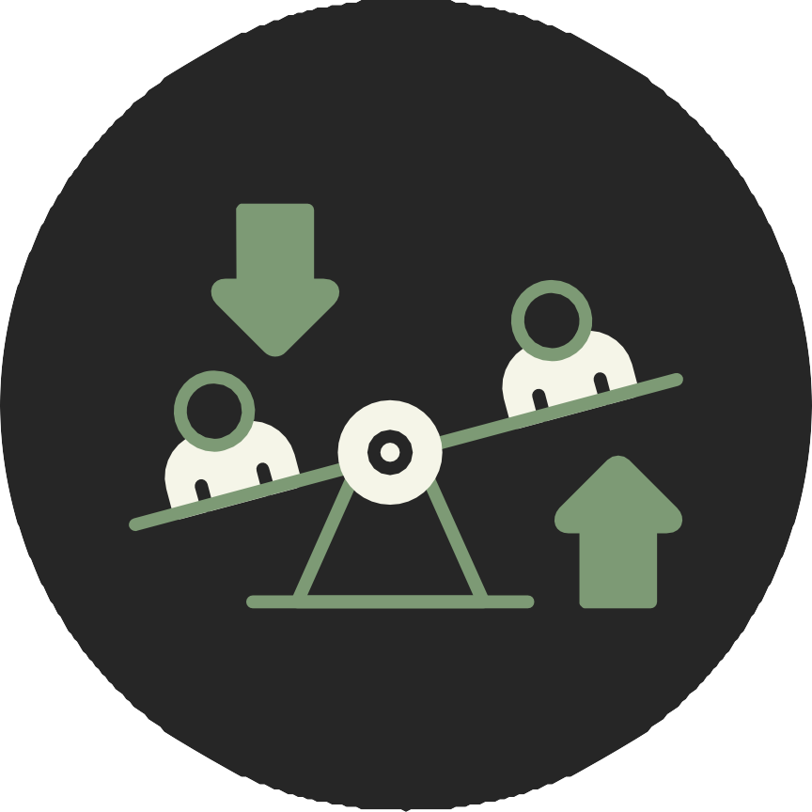
LEKCJA 2 - PODSUMOWANIE WSTĘPNE
Podsumowanie informacji z ostatniej lekcji
w formie burzy mózgów - czym są uprzedzenia, stereotypy, etykietowanie.
Przygotowanie do aktywności 2.

Slide 11
05. DZIAŁANIE 2 - QUIZ
AKTYWNOŚĆ 1 - QUIZ
Nauczyciel wprowadza drugą aktywność - quiz.
- Wyświetla na tablicy zdjęcia znanych osób. Te znane osoby spotkały się
z uprzedzeniami w swoim życiu. Uczniowie zgadują, jakie uprzedzenia mają. - Nauczyciel natychmiast podaje prawidłowe imię każdej osoby. Można krótko omówić, czy uczniowie wiedzieli o sytuacji, jak podejście otoczenia prawdopodobnie wpłynęło na znaną osobę, jak takie podejście wpłynęłoby na nich.
- Nauczyciel pyta, czy uczniowie znają inne znane osoby, które spotkały się z uprzedzeniami i uwolniły się od swojej „etykiety”.

Slide 12
Emil Zátopek – biegacz, czterokrotny zwycięzca, pseudonim: Czeska Lokomotywa, zaczął biegać w wieku 19 lat i wcale nie chciał brać udziału w swoim pierwszym biegu, spotykał się z uprzedzeniami ze względu na swój niepowtarzalny styl biegu (wyraźne grymasy oznaczające cierpienie, odwracanie głowy), ale twierdził, że bieganie to nie łyżwiarstwo figurowe i punkty dostaje za szybkość.
Lionel Messi – argentyńska gwiazda piłki nożnej, najlepszy strzelec wszech czasów Barcelony. Jako dziecko był niski i spotykał się z wieloma uprzedzeniami z powodu swojego wzrostu. Pochodził z biednej rodziny, która nie miała pieniędzy na leczenie. Ostatecznie jego leczenie sfinansował dyrektor FC Barcelona, ​​który zaproponował mu również kontrakt.

Slide 13
FattyPillow – streamer, youtuber, entertainer. Często spotykał się z uprzedzeniami z powodu swojej nadwagi. Później rozwinęło się u niego kilka zaburzeń psychicznych, o których otwarcie mówi swoim fanom. Pomimo uprzedzeń jest jednym z najsłynniejszych i najlepiej zarabiających czeskich streamerów i youtuberów.
Winnie Harlow - jedna z najsłynniejszych modelek, która zyskała sławę w branży modelingu dzięki dwukolorowej skórze, która jest odpowiedzialna za rzadką chorobę skóry zwaną bielactwem. Często, gdy słyszała od otoczenia, że ​​wygląda jak zebra lub krowa, myślała o samobójstwie.

Slide 14
Barack Obama – amerykański prawnik, polityk, pierwszy Afroamerykanin na stanowisku prezydenta Stanów Zjednoczonych (2009–2017), laureat Pokojowej Nagrody Nobla (2009) – zmagał się
z uprzedzeniami ze względu na kolor skóry, a w czasie swojej prezydentury często krytykował tych, którzy pozwalali, by uprzedzenia nimi kierowały.

Slide 15
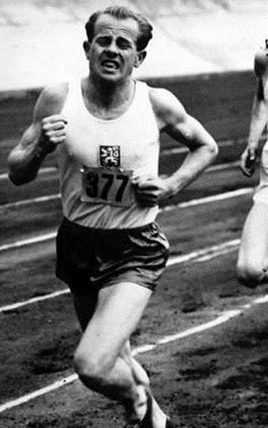
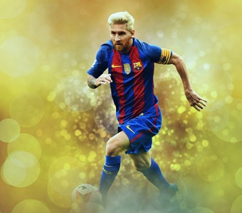
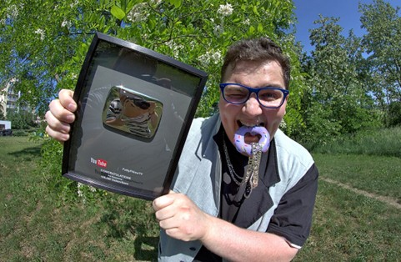
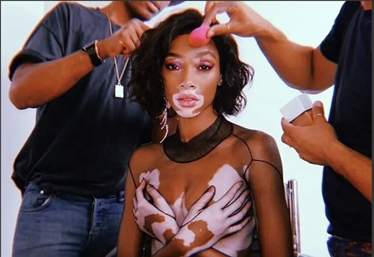
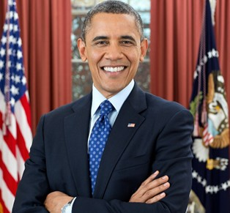
ZDJĘCIA DO ZAJĘCIA 2

Slide 16
06. REFLEKSJA, DYSKUSJA - METODA DRZEWA
REFLEXE A
REFLEKSJA I DYSKUSJA
Nauczyciel dzieli klasę na 3 grupy, daje im kartki, na których rysują drzewo - korzenie, pień, koronę i wyjaśnia im, że korzenie drzewa są przyczynami, a korona drzewa jest skutkami. Pyta uczniów, dlaczego ludzie mają uprzedzenia w swoim codziennym życiu.
Nauczyciel zapisuje pomysły na tablicy, uczniowie wybierają te, które uważają za najlepsze/najważniejsze, a następnie każda grupa zapisuje je na korzeniach. Następnie nauczyciel pyta, co może powodować uprzedzenia?
Grupy dyskutują, nauczyciel zapisuje pomysły na tablicy. Następnie każda grupa zapisuje kilka pomysłów, które są najbliższe ich własnym.
Następnie nauczyciel używa wizualizatora, aby wyświetlić drzewa na tablicy i omówić przyczyny i skutki uprzedzeń.

Slide 17
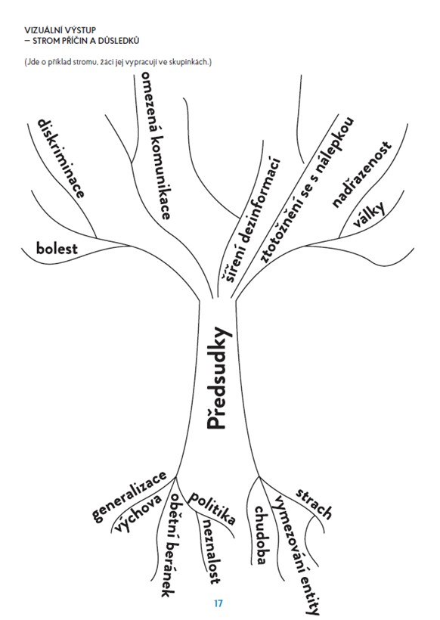
PRZYKŁAD DRZEWA

Slide 18
ŹRÓDŁA:
HTTPS://PIXABAY.COM/CS/
HTTPS://WWW.RUNCZECH.COM/CS/O-NAS/O-NAS/HISTORIE/EMIL-ZATOPEK
HTTPS://CS.WIKIPEDIA.ORG/WIKI/FATTYPILLOW#/MEDIA/SOUBOR:FATTYPILLOW_A_YOUTUBEBUTTON_IN_T%C5%99 EB%C3%AD%C4%8D,_T%C5%99EB%C3%AD%C4%8D_DISTRICT.JPG
HTTPS://CS.WIKIPEDIA.ORG/WIKI/FATTYPILLOW HTTPS://WWW.DATABAZEYOUTUBERU.CZ/YOUTUBER/FATTYPILLOW/
HTTPS://WWW.ANTIYOUTUBER.CZ/CLANKY/FATTYPILLOW-KAREL-SIVAK-YOUTUBE-YOUTUBER-PSYCHICKE- PROBLEMY.A230424_102656_ANTIYOUT-CLANKY_SORM
HTTPS://WWW.NOVINKY.CZ/CLANEK/ZENA-STYL-NOVYM-ANDILKEM-VICTORIAS-SECRET-SE-STALA-WINNIE- HARLOW-MODELKA-S-VITILIGEM-40070947
HTTPS://WWW.IDNES.CZ/ONADNES/MODA/WINNIE-HARLOW-VITILIGO-MODELKA.A200717_154752_MODNI- TRENDY_SYK
HTTPS://CS.WIKIPEDIA.ORG/WIKI/BARACK_OBAMA#/MEDIA/SOUBOR:PRESIDENT_BARACK_OBAMA.JPG
HTTPS://WWW.COVEKVTISNI.CZ/MEDIA/PUBLICATIONS/1344/FILE/HRA-S-DOBR-MI-OT-ZKAMI_ZKOUM-ME-NA-E- P-EDSUDKY.PDF

Slide 19

Dofinansowane ze środków UE. Wyrażone poglądy i opinie są jedynie opiniami autora lub autorów i niekoniecznie odzwierciedlają poglądy i opinie Unii Europejskiej lub Fundacji Rozwoju Systemu Edukacji. Unia Europejska ani Fundacja Rozwoju Systemu Edukacji
nie ponoszą za nie odpowiedzialności.

